Slide 1
Моє місто
https://youtu.be/F8PUOpYIPNg
https://youtu.be/gYLWsGHoeOk

Slide 2
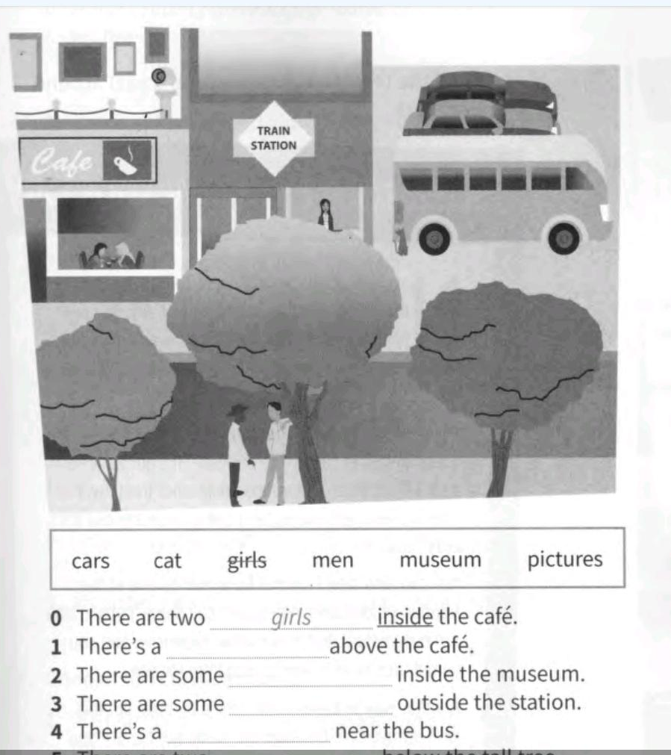
Домашнє завдання:

